Slide 1
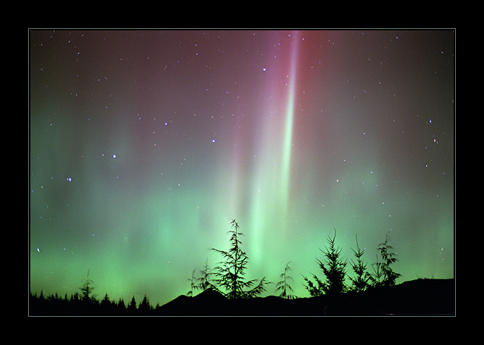
Енергія електричного поля
Підготовила Кириченко Ірина

Slide 2
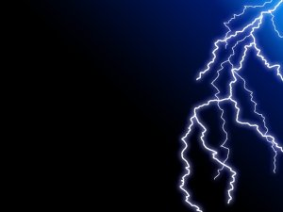
Електрична енергія— вид енергії, що існує у вигляді потенціальної енергії електричного й магнітного полів та енергії електричного струму. Завдяки зручній технології виробництва, розподілу й споживання, електрична енергія займає щільне місце серед інших видів енергії, що їх споживає людство.

Slide 3
Електричну енергію для виробничого і побутового споживання отримують шляхом перетворення інших видів енергії. Її джерелами може бути хімічна енергія, механічна енергія, наприклад, води чи вітру, ядерна енергія, теплова енергія, світлова енергія. При виробництві електричної енергії хімічна або ядерна енергія зазвичай спочатку перетворюються в теплову, а тільки потім у енергію електричного струму.
До споживача електрична енергія поставляється через електромережу. Споживач використовує електричну енергію для виконання механічної роботи, опалення, освітлення, комунікації тощо.

Slide 4


Фізичні основи
Поняття роботи A електричного поля E при переміщенні заряду Q вводиться в повній відповідності з визначенням механічної роботи:
де — різниця потенціалів (також уживається термін напруга)

Slide 5


У багатьох завданнях розглядається безперервне перенесення заряду протягом деякого часу між точками із заданою різницею потенціалів , у такому разі формулу для роботи слід переписати таким чином:
де — сила струму

Slide 6

Потужність електричного струму в колі
Потужність W електричного струму для ділянки кола визначається звичайним способом, як похідна від роботи A за часом, тобто виразом:
— це найзагальніший вираз для потужності в електричному колі.

Slide 7

З врахуванням закону Ома :
Електричну потужність, що виділяється на опорі R можна виразити як через струм:
так і через напругу:

Slide 8
Потоки енергії електромагнітного поля
Для електромагнітної хвилі густина потоку енергії визначається вектором Пойнтінга (вектором Умова) S.
Вектор Пойнтінга пропорційний векторному добутку напруженостей електричного та магнітного полів

Slide 9
Сам факт існування потоків енергії в постійних електричних і магнітних полях, на перший погляд, виглядає дуже дивним, але це не приводить до будь-яких парадоксів; більш того, такі потоки можуть бути виявлені експериментально.

